Slide 1

二叉树性质
主讲老师：陈小玉
著作：《趣学算法》《趣学数据结构》
《算法训练营：海量图解+竞赛刷题》（入门篇、进阶篇）

Slide 2



《算法训练营》入门篇、进阶篇
第2页

Slide 3
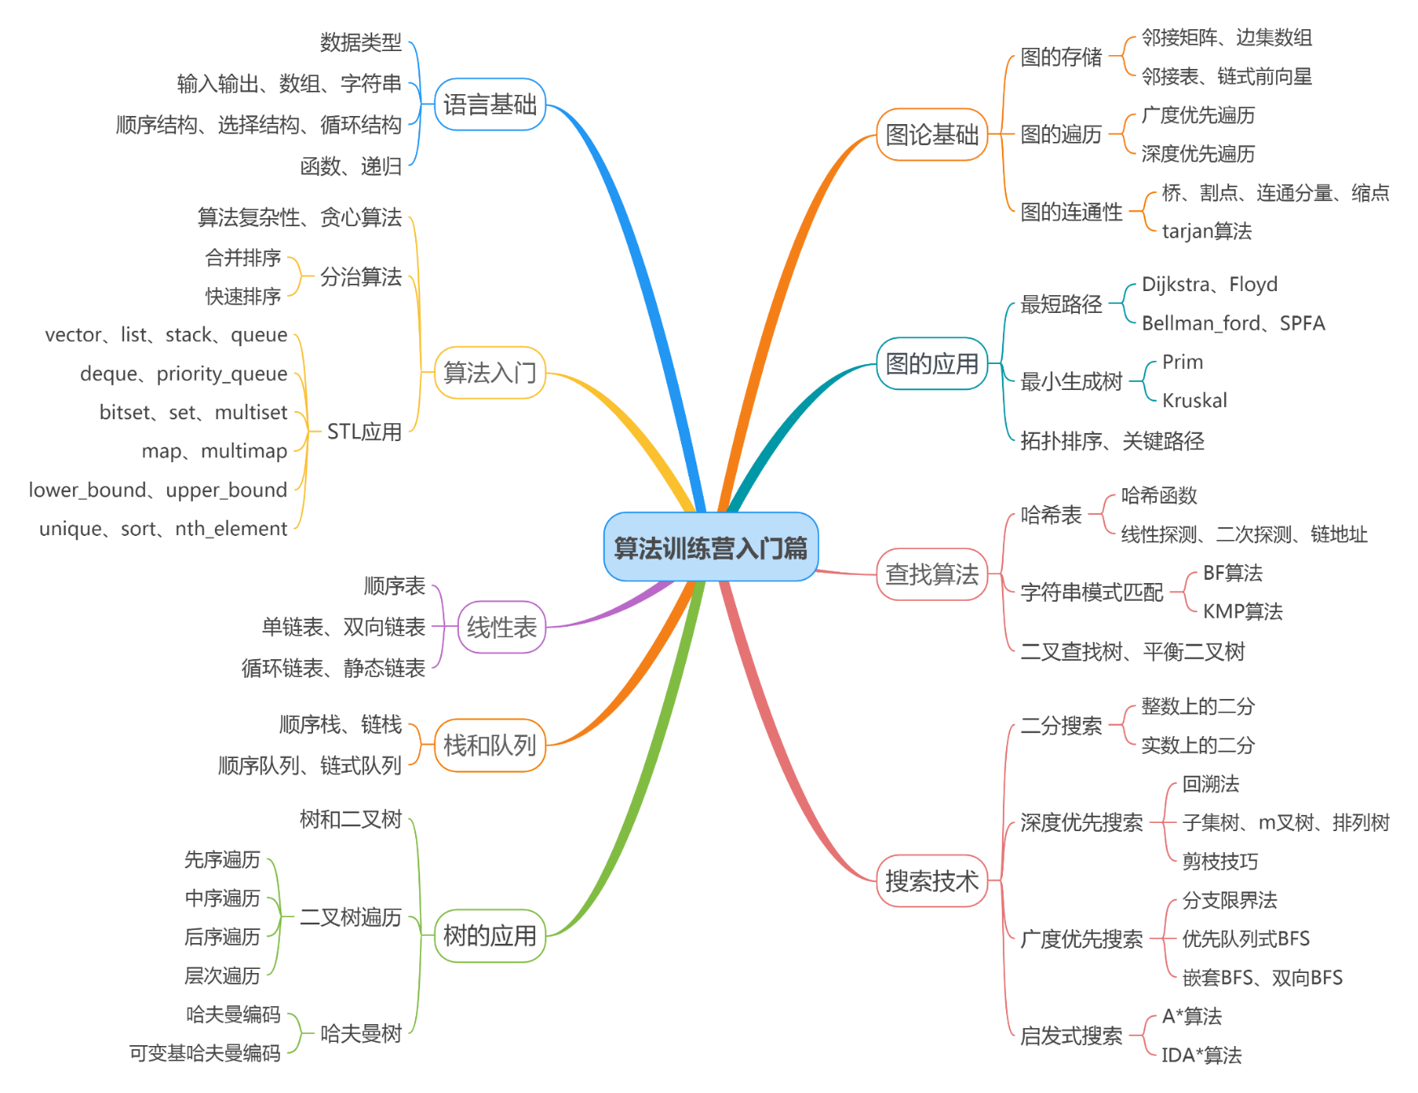


《算法训练营》入门篇
第3页
扫码购书
QQ群：1029262418

Slide 4
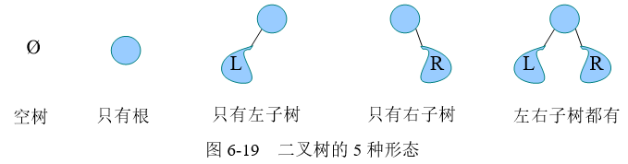

二叉树
第4页
二叉树（binary tree）是n（n≥0）个节点构成的集合，它或为空树（n=0），或为非空树。非空树T满足以下两个条件：
1）有且仅有一个称为根的节点；
2）除根节点以外，其余节点分为两个互不相交的子集T₁和T₂，分别称为T的左子树和右子树，且T₁和T₂本身都是二叉树。
扫码购书
QQ群：1029262418

Slide 5
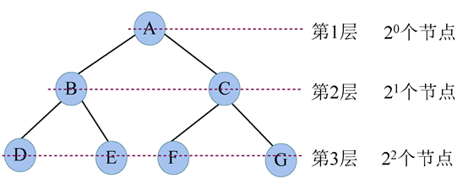
二叉树的性质
第5页
性质1：在二叉树的第i层上至多有2^{i−1}个节点。

Slide 6

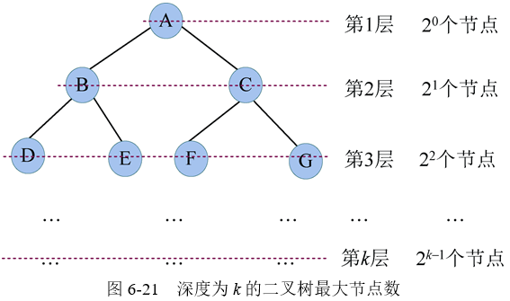
二叉树的性质
第6页
性质2：深度为k的二叉树至多有2^{k}−1个节点。
扫码购书
QQ群：1029262418

Slide 7
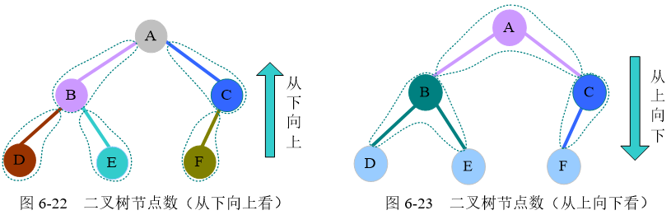
二叉树的性质
第7页
性质3：对于任何一棵二叉树，若叶子数为n₀，度为2的节点数为n₂，则n₀=n₂+1。
n=n₀+n₁+n₂
n=b+1=n₁+2n₂+1

Slide 8
二叉树的性质
第8页
● 满二叉树：一棵深度为k且有2^{k}−1个节点的二叉树。满二叉树每一层都“充满”了节点，达到最大节点数。
● 完全二叉树：除了最后一层外，每一层都是满的（达到最大节点数），最后一层节点是从左向右出现的。
深度为k的完全二叉树，当且仅当其每一个节点都与深度为k 的满二叉树中编号1～n的节点一一对应。

Slide 9
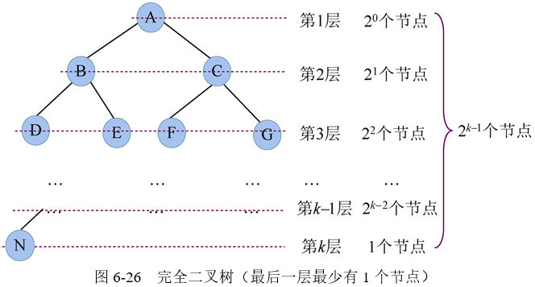
二叉树的性质
第9页
性质4：具有n个节点的完全二叉树的深度必为⎣log₂n⎦+1。
扫码购书
2^{k−1}≤n≤2^{k}−1，右边放大后，2^{k−1}≤n<2^{k}，同时取对数，k−1≤log₂n<k，所以k=⎣log₂n⎦+1。⎣x⎦表示小于x的最大整数。
QQ群：1029262418

Slide 10
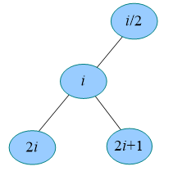
二叉树的性质
第10页
性质5：对于完全二叉树，若从上至下、从左至右编号，则编号为i的节点，其左孩子编号必为2i，其右孩子编号必为2i +1，其双亲的编号必为i/2。

Slide 11
二叉树的性质
第11页
例题1：一棵完全二叉树有1 001个节点，其中叶子节点的个数是多少？
例题2：一棵完全二叉树第6层有8个叶子，则该完全二叉树最少有多少节点，最多有多少个节点？

Slide 12
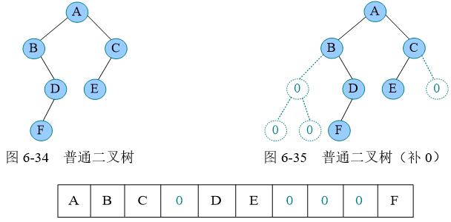
二叉树的性质
第12页
二叉树也可以采用顺序存储，按完全二叉树的节点层次编号，依次存放二叉树中的数据元素。

Slide 13
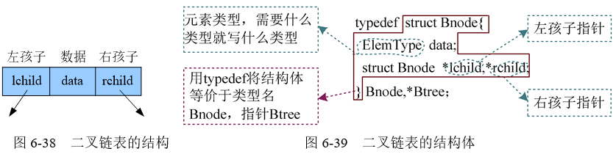
二叉树的性质
第13页
二叉树的链式存储：每个节点包含一个数据域，存储节点信息；还包含两个指针域，指向左右两个孩子。这种存储方式称为二叉链表。

Slide 14
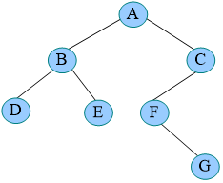
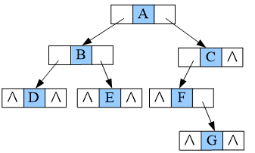
二叉树的性质
第14页
二叉树的链式存储：每个节点包含一个数据域，存储节点信息；还包含两个指针域，指向左右两个孩子。这种存储方式称为二叉链表。

Slide 15
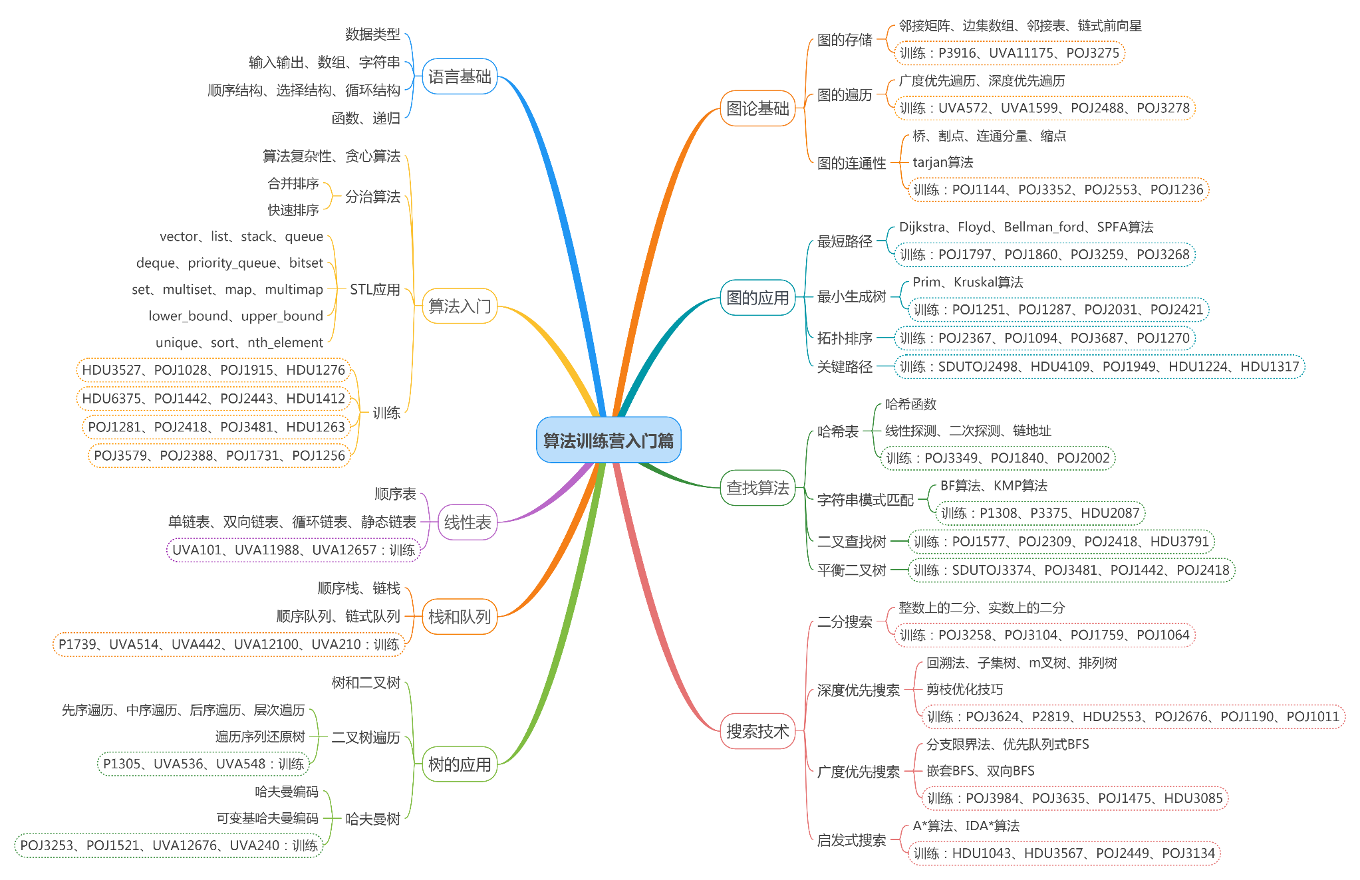
《算法训练营》入门篇刷题图谱
第15页
扫码购书
入门篇题单：https://vjudge.net/article/2652
QQ群：1029262418

